Slide 1
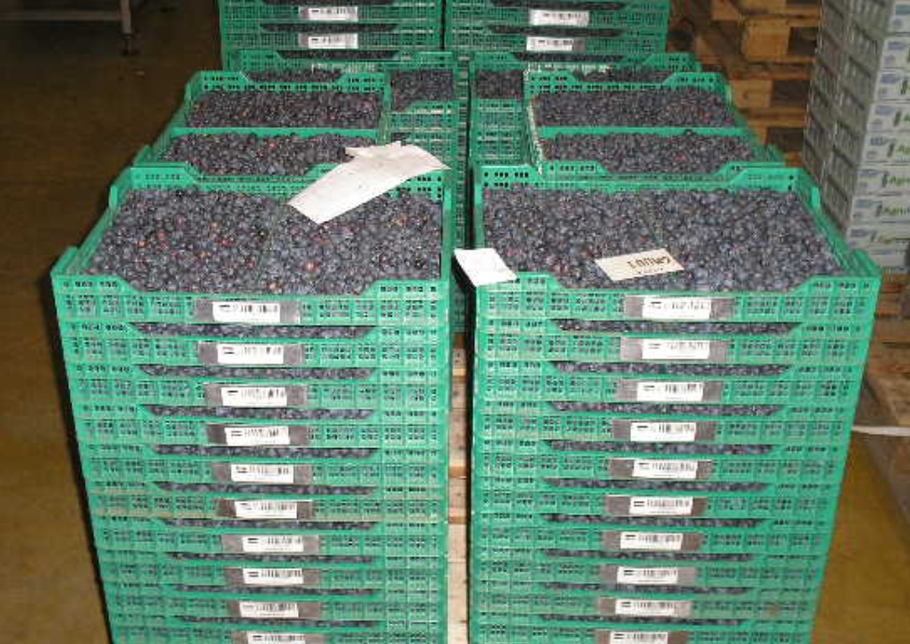

Slide 2
PROVEEDOR
TRANSPORTE
INVENTARIO
INFORMACIÓN
EMPRESA
TRANSPORTE
INVENTARIO
INFORMACIÓN
CLIENTE
TRANSPORTE
INVENTARIO
INFORMACIÓN
RIESGO
RIESGO

Slide 3
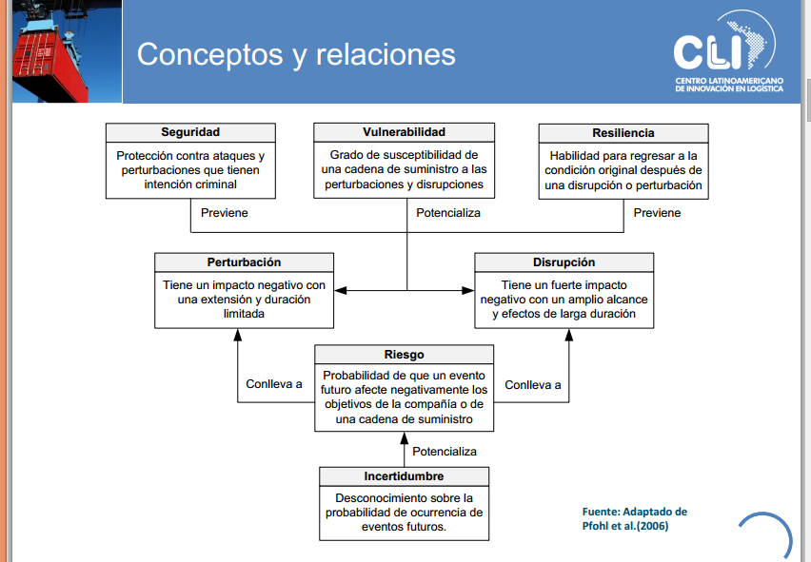
INCERTIDUMBRE
Potencializa el:
Previene
RIESGO
Perturbación
Evento que tiene un impacto negativo, con una extensión y duración limitada.
Seguridad
Protección contra ataques y perturbaciones que tienen intención criminal.
Vulnerabilidad
Grado de susceptibilidad de una cadena de suministro a las perturbaciones y disrupciones.
Resiliencia
Habilidad para regresar a la condición original después de un evento negativo, ya sea una a disrupción o una perturbación.
Disrupción
Evento que tiene un fuerte impacto negativo, con un amplio alcance y efectos de larga duración.
Previene el:
Conlleva a:
Potencializa la:

Slide 4


Slide 5
Riesgo Latente
Exposición a amenazas y vulnerabilidades
Respuesta de la organización
Recuperación de la organización
Adaptación de la organización
Disrupción identificada
1
2
Impacto típico ante grandes disrupciones.
Impacto con capacidad de resiliencia.
Impacto típico
Los riesgos no están claramente clasificados, cuantificados ni evaluados.
Capacidad limitada para monitorear las amenazas y vulnerabilidades en tiempo real.
Notificación reactiva de las disrupciones.
Respuesta lenta y descoordinada.
Modelo de recuperación ineficiente, que conduce a costes excesivos.
Procesos limitados para evaluar el rendimiento y la mejora.
Impacto optimizado por la resiliencia
Los riesgos son continuamente evaluados y gestionados de forma centralizada.
Monitoreo y capacidad de alerta 24/7.
Proporciona alerta temprana.
La detección temprana de las disrupciones permite, obtener la información necesaria para actuar.
Planes de colaboración y acción predeterminada se ponen en movimiento.
La organización se recupera rápidamente como se había previsto.
Indicadores de rendimiento son revisados y utilizados para hacer mejoras.

Slide 6
Beneficios operacionales de invertir en seguridad y resiliencia

Slide 7
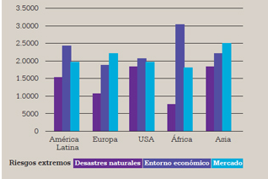
Índice de riesgo externo de las cadenas de abastecimiento por zonas geográficas

Slide 8
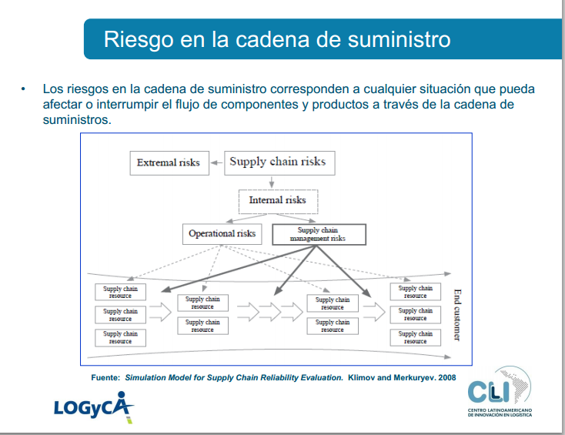
RIESGOS EXTERNOS
RIESGOS EN LA CADENA DE ABASTECIMIENTO
RIESGOS INTERNOS
RIESGOS OPERACIONALES
Riesgo dentro de la Cadena de suministro
Recurso de la cadena de Abastecimiento
Recurso de la cadena de Abastecimiento
Recurso de la cadena de Abastecimiento
Recurso de la cadena de Abastecimiento
Recurso de la cadena de Abastecimiento
Recurso de la cadena de Abastecimiento
CLIENTE
FINAL
Recurso de la cadena de Abastecimiento
Recurso de la cadena de Abastecimiento
Recurso de la cadena de Abastecimiento
Recurso de la cadena de Abastecimiento

Slide 9
Riesgos en la Cadena de Abastecimiento

Slide 10
Áreas expuestas a los riesgos de la Cadena de Abastecimiento

Slide 11
Riesgos Financieros
Riesgos Estratégicos
Riesgos del mercado financiero
Demanda del mercado
Valor de los activos
Cambios en la industria/clientes
Volatilidad en los riesgos de tasas de cambio y tasas de interés
Nuevos negocios
Alianzas
Capital intelectual
Riesgo de crédito de las contrapartes
Liquidez, flujo de caja.
Canales y redes de distribución
Investigación y desarrollo
Gestión Integral
de Riesgos
Daños a bienes
Responsabilidad civil
Riesgos informáticos
Accidentes de trabajo
Riesgos regulatorios
Desastres naturales
Lucro cesante
Riesgos ambientales
Continuidad del negocio
Cadena de suministro
Riesgos Puros
Riesgos Operacionales
Notes:
¿COMO ES HOY LA ADMINISTRACIÓN DE RIESGOS EN LAS EE.PP.M.?
Podríamos decir que este es el enfoque tradicional. Los riesgos se han manejado de forma independiente a través de varias dependencias de la Organización.
Riesgos puros: Programa tradicional del seguros que se ha manejado de manera centralizada a través de la Unidad Riesgos y Seguros. También forma parte de este segmento de riesgos los trabajos realizados por el Departamento de Salud Ocupacional.
Riesgos operacionales: Manejo disperso en la organización (Compras, Almacenes, Ambiental, Informática Corporativa)
Riesgos Financieros: A cargo de la Gerencia de Planeación y Finanzas (Gestión de capitales, Banca de inversión, Tesorería, etc)
Riesgos estratégicos: Hoy a cargo de la Gerencia Comercial. El nuevo ámbito de los servicios públicos ha agregado este portafolio de amenazas al mapa de riesgos de la organización.

Slide 12
PROCESO DE GESTIÓN DEL RIESGO
1
COMUNICACIÓN
Y CONSULTA
Establecer el contexto
MONITOREO
Y REVISIÓN
2
EVALUACIÓN DE RIESGOS
3
Identificar riesgos
4
Analizar riesgos
Evaluar riesgos
Tratar riesgos

Slide 13



CADENA LOGÍSTICA RESPONSABLE DE LA ACTIVIDAD DE COMERCIO INTERNACIONAL
Operador Logístico
Puerto de Origen
Empresa
Transportista
Cade
Distribuidor
Cliente
Transporte Interno en Destino
Puerto Destino
Transporte
Internacional

Slide 14

SECTORES A CERTIFICAR (18)
Todos los actores de la cadena logística de comercio internacional, directos e indirectos algunos, tienen cabida dentro de la Asociación siendo personas jurídicas legalmente constituidas.
Agente Aduanal
Zonas Francas
Agente de Carga
Hoteles
Exportador
Empresas Temporales
Importador
Almacén Fiscal
Vigilancia y Seguridad
Privada
Operador Logístico
Puertos y Aeropuertos
Operador Portuario
Transportador Férreo
Agente de Estiba
Transportador Marítimo
Transportador Aéreo
Aeropuerto Terminal Aéreo
Transportador Terrestre

Slide 15
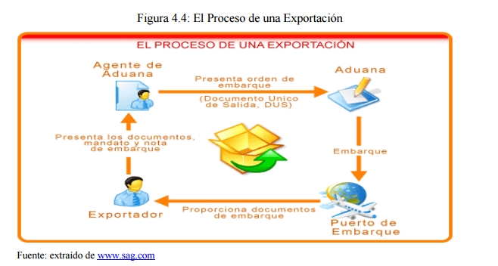
Título de la imagen: Estructura organizacional del exportador Blueberry Fruit S.A.
GERENCIA
EQUIPO ASESOR AGRONOMÍA
ADMINISTRACIÓN
PRODUCCIÓN
COMERCIALIZACIÓN/
EXPORTACIÓN
Empaque
Enfriamiento
Plantación y cosecha

Slide 16
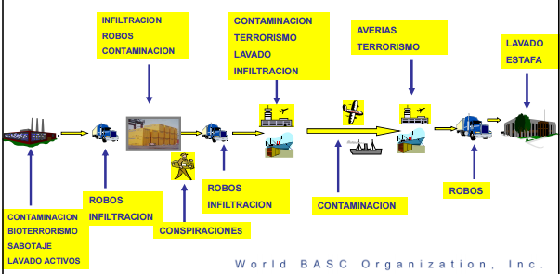
Título de la imagen: Principales riesgos en la cadena de suministro.

Slide 17



1. Definir el proceso general de la cadena de suministro.
Línea Naviera
Patio de
contenedores
EXPORTADOR
IMPORTADOR
Transportador
Blueberry Fruit S.A.
Transportador
Puerto Origen
Puerto Destino
Transportador

Slide 18
2. Dividir el proceso en grupos de operaciones relacionadas.
Línea Naviera
Patio de
contenedores
COMERCIALIZACIÓN
EXPORTADOR
IMPORTADOR
Transportador
Blueberry Fruit S.A.
PRODUCCIÓN y ALMACENAMIENTO
Transportador
Puerto Origen
Puerto Destino
Transportador
TRANSPORTE NACIONAL
TRANSPORTE INTERNACIONAL
TRANSPORTE INTERNO EN EL DESTINO
DESPACHO

Slide 19
Detalles de la cadena de suministro, operaciones, productos, etc.
3. Considerar sistemáticamente los detalles de cada operación.
Acciones en el patio: -Técnicos del patio, revisan el contenedor de acuerdo al procedimiento de siete puntos de C-TPAT, antes de hacer la entrega al transportador. -Se instalan uno o dos sellos de seguridad.
Línea Naviera
1. El exportador solicita el contenedor a la naviera, esta autoriza para que el conductor se desplace al patio de contenedores a retirarlo.
2. El conductor recibe el comodato y el formato de inspección de contenedores.
3. El auxiliar de exportaciones recibe el contenedor.
Patio de
contenedores
COMERCIALIZACIÓN
Acciones en el recibo del contenedor -El auxiliar de exportaciones verifica el comodato y hace la verificación del último dígito (dos fórmulas).
- Se hace la inspección física de los siete puntos con elementos de verificación (martillo de bola, cinta láser).
-Se efectúa la inspección con canino antinarcóticos y antiexplosivos -Se dejan los registros fotográficos del vehículo vacío, del contenedor y del conductor. -Se hace el cargue de la mercancía y se dejan los registros fílmicos y fotográficos. -Se hace el sellado del contenedor con sellos certificados y se dejan los registros fotográficos y fílmicos.
-Se coloca cinta de seguridad en las puertas.
Acciones del conductor: -Verifica que esté sellado. -Reporta en carretera los cruces de los puntos de control.
EXPORTADOR
CLIENTE FINAL
IMPORTADOR
Transportador
Blueberry Fruit S.A.
PRODUCCIÓN y ALMACENAMIENTO
4. Transporte del contenedor
Transportador
Acciones: -Se deja el registro de salida del contenedor y el vehículo.
7. Área de preestaque
Puerto Origen
8. Embarque en la motonave
Puerto Destino
Transportador
Acciones en el transporte: - Se hace seguimiento satelital al vehículo y al contenedor. - Se hace reporte de la ruta del vehículo. - Reporte de pernoctar el vehículo en los parqueaderos autorizados.
TRANSPORTE NACIONAL
6. Almacenamiento en patio del puerto
TRANSPORTE INTERNACIONAL
TRANSPORTE INTERNO EN EL DESTINO
DESPACHO
5. Recibo del contenedor
Acciones en patio: -Monitoreo de los patios de contenedores. -Inspecciones físicas . -Inspecciones documentales. -Revisión de los sellos.
Acciones en puerto: -Verificación del comodato. - Inspección del sello o sellos de seguridad. - Matriz de riesgos de la autoridad antinarcóticos (perfilamiento) para inspección física, documental o sin inspección.

Slide 20
Identificar los riesgos- Análisis de vulnerabilidad.
ENTRADAS
Detalles de la cadena de suministro, operaciones, productos, etc.
IDENTIFICACIÓN
Generar lista de los riesgos significativos.
SALIDAS
Lista de riesgos.
Analizar los riesgos.
ENTRADAS
Lista de riesgos.
ANÁLISIS
Analizar riesgos en términos de consecuencias y probabilidades.
SALIDAS
Criterios de probabilidad y consecuencia
de los riesgos.
Evaluar los riesgos.
ENTRADAS
Registro de riesgos, sus probabilidades y efectos.
EVALUACIÓN
Evaluar la importancia de los riesgos y clasificarlos en categorías.
SALIDAS
Lista ordenada de riesgos de acuerdo a su importancia y necesidad de control.
Tratar los riesgos.
ENTRADAS
Lista priorizada de riesgos.
TRATAMIENTO
Definir las acciones de respuesta frente a cada uno de los riesgos.
SALIDAS
Acciones de respuesta a cada riesgo.

Slide 21
 |  | CONSECUENCIAS o IMPACTO
 |  | 5-Catastrófica | 4- Crítica o mayor | 3- Moderada | 2- Menor | 1-Despreciable o insignificante
PROBABILIDAD | A- Muy alta o casi cierto | Riesgo extremo | Riesgo extremo | Riesgo extremo | Alto riesgo | Alto riesgo
 | B-Alta o probable | Riesgo extremo | Riesgo extremo | Alto riesgo | Alto riesgo | Riesgo medio o moderado
 | C-Media o posible | Riesgo extremo | Riesgo extremo | Alto riesgo | Riesgo medio o moderado | Riesgo bajo o inferior
 | D-Baja o improbable | Riesgo extremo | Riesgo medio o moderado | Riesgo medio o moderado | Riesgo bajo o inferior | Riesgo bajo o inferior
 | E-Muy baja o raro | Alto riesgo | Alto riesgo | Riesgo medio o moderado | Riesgo bajo o inferior | Riesgo bajo o inferior

Slide 22
A- Muy alta
RIESGO EXTREMO
B- Alta
PROBABILIDAD
C- Media
ALTO RIESGO
D- Baja
E- Muy baja
RIESGO MODERADO
RIESGO INFERIOR
1.Despreciable
2.Menor
3.Moderada
4.Crítica
5.Catastrófica
EFECTOS O CONSECUENCIAS

Slide 23
A- Muy alta
A5
RIESGO EXTREMO
B- Alta
PROBABILIDAD
C- Media
C1
ALTO RIESGO
D3
D- Baja
RIESGO MODERADO
E- Muy baja
RIESGO INFERIOR
1.Despreciable
2.Menor
3.Moderada
4.Crítica
5.Catastrófica
EFECTOS O CONSECUENCIAS

Slide 24
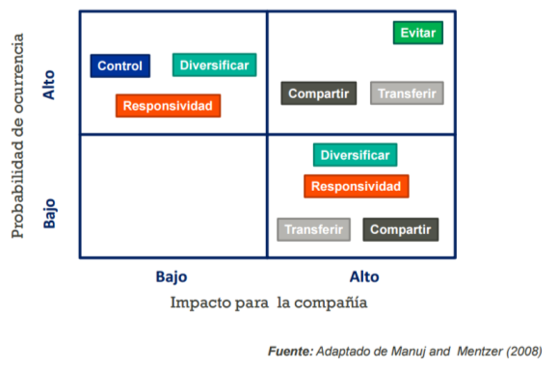
Responsividad: Velocidad para responder. Ej: Postponement. Diversificar: Tener varias opciones Ej: multiple sourcing Control: Mantener control. Ej: Integración vertical Transferir: Transferir el riesgo a un tercero. Ej: Outsourcing, Seguros. Compartir: Compartir el riesgo con un tercero. Ej: Colaboración, contratos, visibilidad, planes de continuidad. Evitar: Evitar el riesgo. Ej: Evitar entrar a un mercado, país, nicho.
A- Muy alta
Diversificar
EVITAR
REDUCIR
B- Alta
TRANSFERIR
Principales respuestas a los riesgos: Evitar el riesgo: consiste en tomar las medidas necesarias para prevenir su materialización. Es siempre la primera alternativa a considerar y se logra cuando al interior de los procesos de generan cambios sustanciales por mejoramiento, rediseño o eliminación, resultado de adecuados controles y acciones emprendidas. Reducir el riesgo: implica tomar medidas para disminuir la probabilidad (medidas de prevención) y el impacto (medidas de protección). Es el método más sencillo y económico para superar las debilidades antes de aplicar medidas más costosas y difíciles; y se logra a través de la optimización de procesos y la implementación de controles. Compartir o transferir el riesgo: consiste en reducir el efecto del riesgo al traspasar las pérdidas a otras organizaciones, como en el caso de contratos de seguros o contratos a riesgo compartido. Asumir el riesgo: si el riesgo ya ha sido reducido o transferido, puede quedar un residual que se mantiene. En este caso se acepta la pérdida residual probable y se elaboran planes de contingencia para su manejo.
Capacidad de respuesta
PROBABILIDAD
C- Media
Diversificar
D- Baja
REDUCIR
Capacidad de respuesta
E- Muy baja
ASUMIR
TRANSFERIR
1.Despreciable
2.Menor
3.Moderada
4.Crítica
5.Catastrófica
EFECTOS O CONSECUENCIAS

Slide 25
A- Muy alta
A5
EVITAR
B- Alta
RIESGO EXTREMO
PROBABILIDAD
C- Media
C1
ALTO RIESGO
ASUMIR
D3
D- Baja
REDUCIR
RIESGO MODERADO
E- Muy baja
RIESGO INFERIOR
1.Despreciable
2.Menor
3.Moderada
4.Crítica
5.Catastrófica
EFECTOS O CONSECUENCIAS

Slide 26
PROCESO DE GESTIÓN DEL RIESGO
Conformación del equipo de comunicaciones.
Coordinación interna y externa entre los actores involucrados.
Plan de comunicaciones
Sensibilización y capacitación.
Elaboración de mensajes, canales y formatos de difusión.
Vigilancia de la comunicación.
Definición del plan de medios.
Gestión de recursos.
Establecer el contexto
COMUNICACIÓN
Y CONSULTA
INICIO
CONTROL
RESILIENCIA
EVALUACIÓN
PREPARACIÓN
EVALUACIÓN DE RIESGOS
Coordinación con actores y líderes clave.
Gestión de la información estratégica.
Mensajes clave para el personal.
Facilitadores de sensibilización y capacitación{on.
Plan de medios.
Identificar riesgos
Difusión en medios.
Apoyo a personal a través de la consulta.
Analizar riesgos
Evaluación del plan de comunicaciones.
Documentación de lecciones aprendidas y mejores prácticas.
Identificación de acciones para la mejora del plan.
Evaluar riesgos
Tratar riesgos
Mensajes clave.
Sensibilización y capacitación.

Slide 27
PROCESO DE GESTIÓN DEL RIESGO
Establecer el contexto
MONITOREO
Y REVISIÓN
COMUNICACIÓN
Y CONSULTA
EVALUACIÓN DE RIESGOS
Garantizar que los controles son eficaces y eficientes en el diseño y en la operación.
Identificar riesgos
Identificar los riesgos emergentes.
Analizar riesgos
Obtener información adicional para mejorar la valoración del riesgo
Evaluar riesgos
Analizar y aprender lecciones a partir de los eventos (incluyendo los cuasi accidentes), los cambios, las tendencias, los éxitos y los fracasos.
Tratar riesgos
Detectar cambios en el contexto externo e interno (cambios en los criterios del riesgo y en el riesgo mismo) que puedan exigir revisión de los tratamientos del riesgo y las prioridades.

